Slide 1
任务1-3：数据预处理——得到归一化的人物关系图

Slide 2
需求分析
中文分词，提取人物名
统计同现关系及其频数
建立人物关系图

Slide 3
分词工具
Ansj_seg是中科院开源的一个中文分词工具，支持对中文文本进行分词，它支持用户添加自定义字典，可优先识别用户字典中的词语，该功能有助于准确识别并提取所需要的目标人物名。
人物同现
对于任意一个段落，段落中所有出现的人物互为“同现关系”。最终需要统计所有金庸小说中出现的目标人物的两两之间的同现频数来表明两人物间的关系密切程度。

Slide 4
Step1——提取人物名
文件共享
使用分布式缓存保存目标人物文件，在Job的Configuration内保存文件的路径。Mapper之间可共享该路径及其文件。在Mapper的setup中在内存中创建目标人物名的列表。
中文分词
setup中根据列表创建用户自定义字典DicLibrary，在map过程中，使用Ansj_seg进行分词，若词性为“userDefine”，则为目标的人物名。
Mapper
对于分词后的文本，首先判断是否是金庸的小说，可以用String.StartWith函数进行判断。对于所有分词之后得到的token，若在目标人物表中，则将该类token拼接成一个字符串输出。

Slide 5
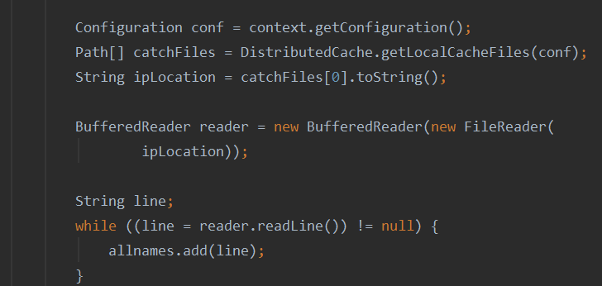
文件共享：
添加分布式缓存
共享路径

Slide 6

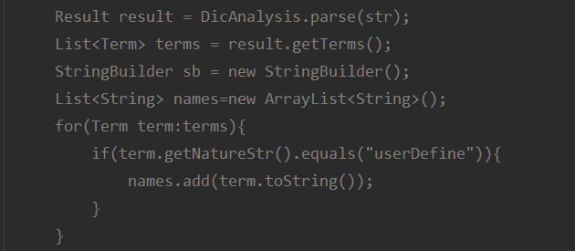
分词：
添加用户自定义字典
分词并判断词性

Slide 7
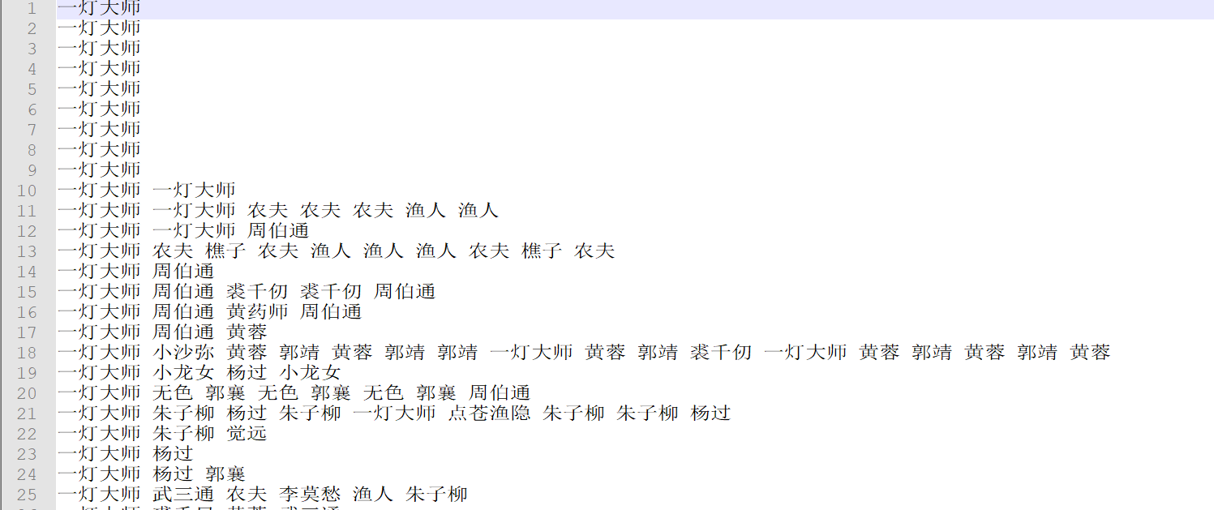

Slide 8
Step2——人物同现统计
Mapper
去重+两两组成同现关系（频数为1）
Reducer
对每一个重现关系（Key），统计它的总频数

Slide 9
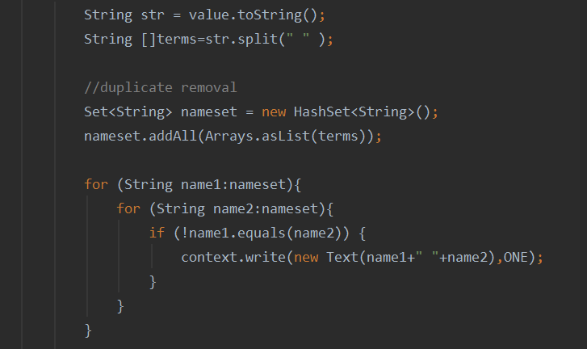
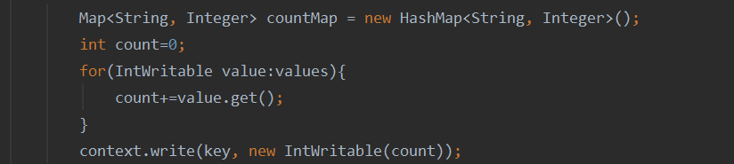
Mapper：
去重
两两组合
Reducer：
计数

Slide 10
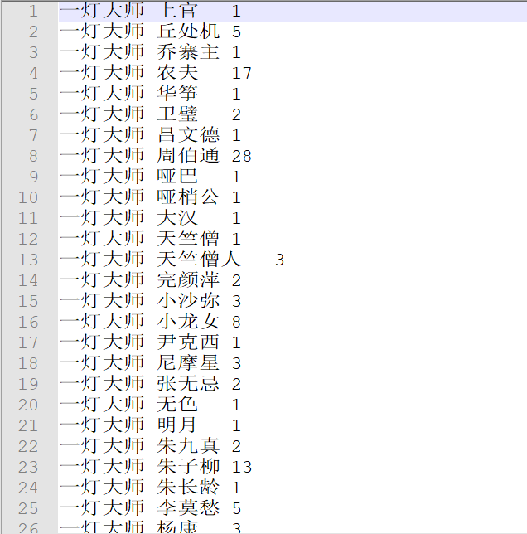

Slide 11
Step3——人物关系图
Mapper
人物关系图以单个人物作为关键字，value为该顶点对应的所有边。将关键字转为单个人物，将该人物和所有对应边的信息送入Reducer。
Reducer
对于一个Key，统计其所有对应边（同现关系）的频数和频数和，并将频数归一化。将所有权重归一化后的边利用StringBuilder拼接成字符串的形式输出。

Slide 12
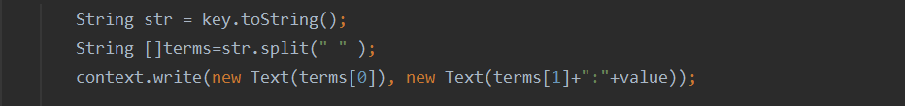
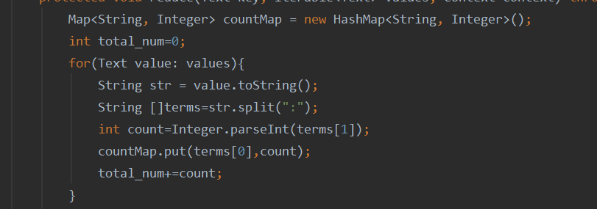
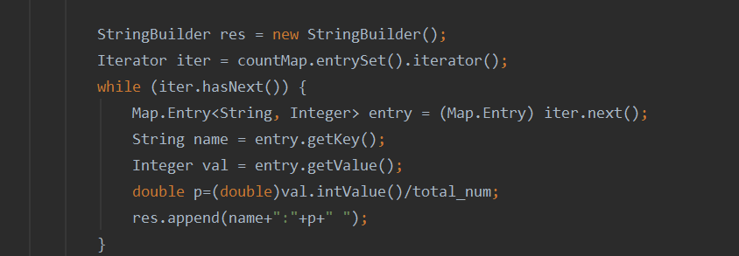
Mapper：
分离Key值
Reducer：
计数
归一化计算概率
拼接

Slide 13
